Slide 1
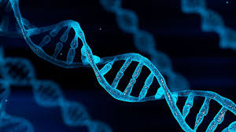
mutationer
Positive – Neutrale – Negative
en mutation er en ændring i et genom

Slide 2
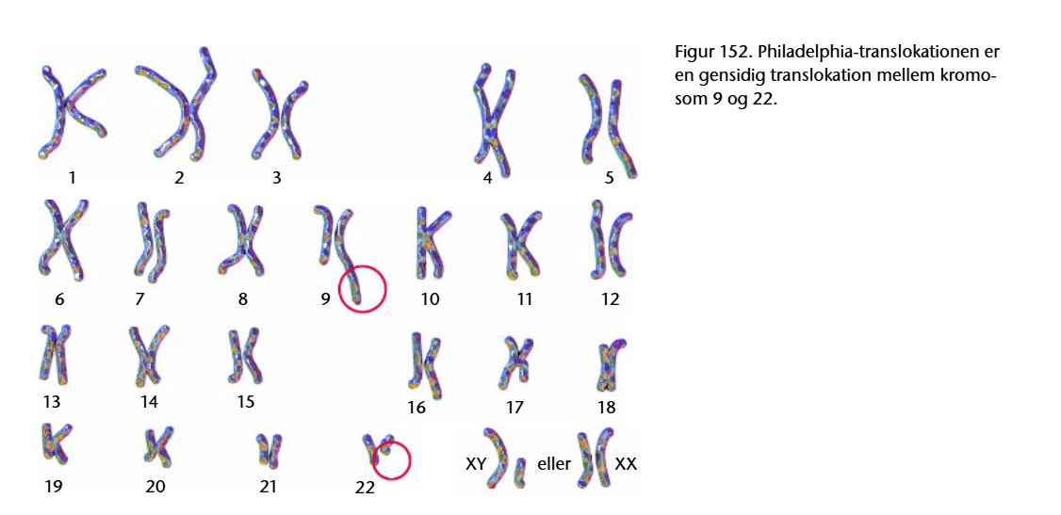
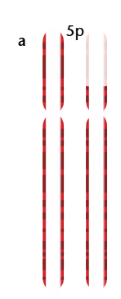
kromosommutationer
Strukturelle ændringer i et eller ﬂere kromosomer kan opstå ved en fejl under overkrydsningen i meiosen (kønscelledannelsen)
Translokation:
Ombytning af kromosomdele mellem ikke-homologe kromosomer
Balanceret trasnlokaltion: Hvis mængden af genetisk materiale forbliver intakt, dvs. at gener hverken er gået tabt eller er blevet duplikeret – Individet vil være fænotypisk normal
Ubalanceret translokation: genetisk materiale er gået tabt, og det vil ofte betyde svære helbredsmæssige konsekvenser for individet
Deletion
Tab af dele af kromosomet

Slide 3
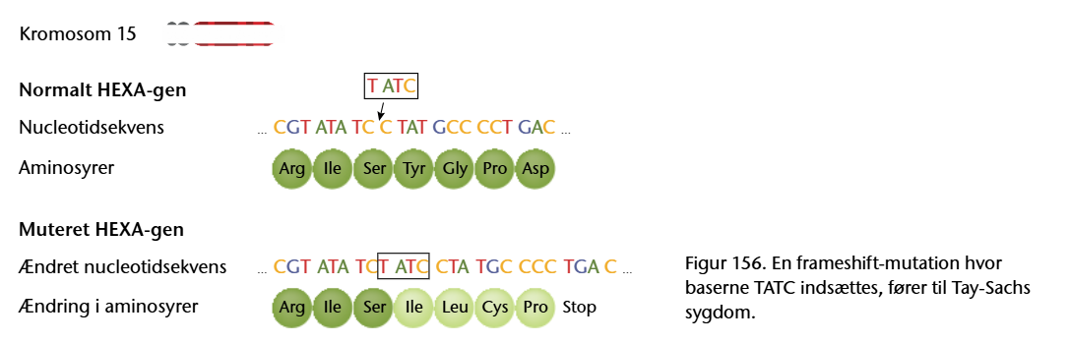
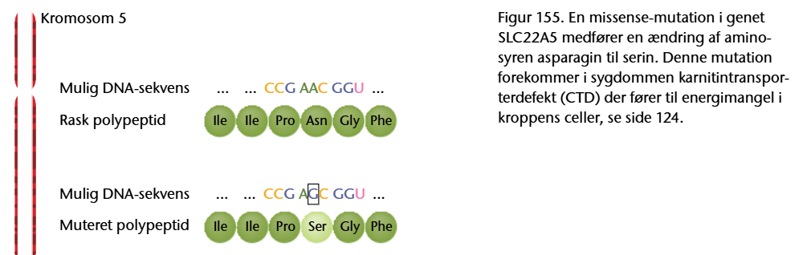
genmutationer
Mutationer som kun påvirker et enkelt gen. Der er stor variation i hvor alvorlige denne gruppe af mutationer er; de kan spænde fra at være ubetydelige til at have væsentlige konsekvenser for personens helbred.
Punktmutation: udskiftning af en base i den kodende del af et gen
Tavs mutation: ændringen af et nucleotid skaber et nyt codon der stadig koder for den samme aminosyre
Miss-sense mutation: når en codonændring netop fører til udskiftning af en aminosyre
Non-sense mutation: et stopcodon opstår midt i den kodende del af genet. Dette medfører at proteinsyntesen stopper for tidligt, og konsekvensen er for det meste et tab af proteinets funktion
Frameshift mutation: et ændret antal nucleotider forskyder aﬂæsningen af hvert co- don, så der indsættes forkerte aminosyrer ift. den oprindelige kode
Insertion
Deletion

Slide 4
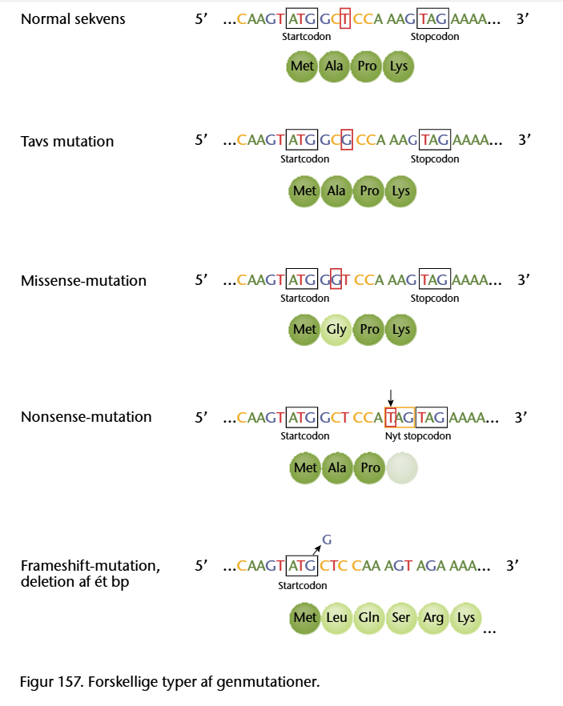

Slide 5
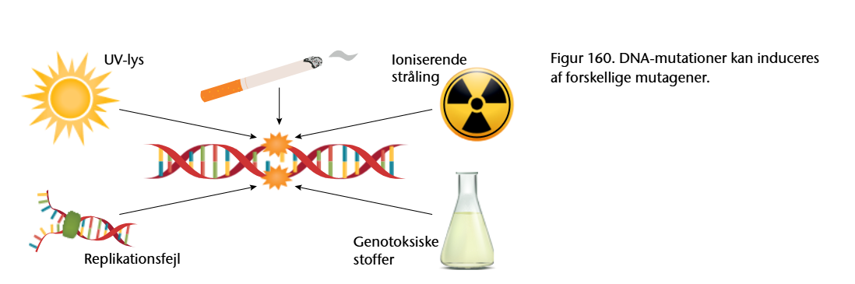
Hvordan opstår dna-mutationer?

